Slide 1
СТРАДАЊЕ ХРИСТОВО
Последња седмица Велког поста посвећења је тужним догађајима-Христовим страдањима.
Та страдална седмица у Цркви се обележава седам дана пре Васкрса.
Два најпознатија догађаја десила су се у среду и петак; у среду Јуда планира да изда Христа, а у петак је Христос разапет. Из тог разлога свака среда и петак у години су дани када се пости!!!
Христово страдање се дешава у Јерусалиму, тадашњем центру свих важних дешавања.

Slide 2
Зашто је Христос страдао и ко је одлучио да он буде разапет?
Важне дефиниције: Христос је говорио о Богу. Открио је да је Он Бог, друго Лице Свете Тројице. Такве чињенице су сметале Јеврејима јер су они очекивали да ће доћи Син Божији, али су мислили да ће то бити политички владар који ће покорити цео свет. Христос није понудио такву моћ и царство, већ је његова мисија текла у проповедању и ширењу Царства Божјег. Због тога Јевреји одлучују да нађу кривицу због које би могли Христа да осуде.
У њиховој намери помаже им Јуда, један од Христових ученика.

Slide 3
Распоред догађаја страдалне седмице
Велика Среда – Јуда се договара са јеврејским старешинама да изда Христа за 30 сребреника;
Велики Четвртак – одржана Тајна Вечера након које су војници ухватили Христа;
Молитва у Гетсиманском врту- у овом врту је Јуда пришао Христу, пољубио га и дао знак војницима да га ухапсе;
Страх – након тих догађаја ученици Христови су се разбежали;
Суђење Христу – цело вече су јеврејске старешине и првосвештеници испитивали ко је заправо Христос и шта он ради на земљи;
Петрово одрицање – Петар, Христов ученик, у тој гужви и страху када је видео шта се дешава са Христом, одриче га се и говори да га никада није ни познавао.

Slide 4
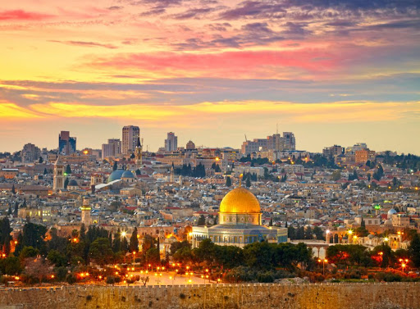
Јерусалим
Најзначајнији град за Јевреје, град у коме се дешавала њихова историја.

Slide 5
Наставак приче
Јевреји, са представницима римских власти, цело вече испитују ко је Христос. Заборавили су све што је Христос радио, чинио чуда, лечио болесне, помагао сиротима...
Римски војници преузимају на себе улогу да подвргну Христа тешким мукама; на главу му стављају трнов венац, а на леђа велики крст који ће ностити на брдо Голготу.
Понтије Пилат, римски намесник, доноси одлуку да Христос буде разапет на крсту.
У римској империји крст је био само справа за кажњавање.

Slide 6
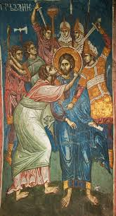
Јудино издајство
Јуда издаје Христа за 30 сребреника

Slide 7
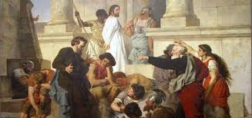
Петрово одрицање
Да ли ће се Петар покајати и поново постати Христов апостол?
Петар се три пута одрекао Христа! Када су га питали да ли познаје Христа, рекао је НЕ... Не знам тог човека...

Slide 8
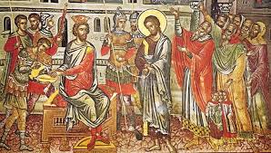
Суђење Христу
Зашто је Христу суђено и због чега га нису Јевреји прихватили?

Slide 9
Распеће Христово
Христос је разапет на Велики Петак. Тог дана су Јевреји прослављали један од својих највећих празника.
Пре самог распећа Христос је претрпео страшна мучења од стране римских војника. Разапет је на крсту на брду Голгота.
Изнад крста војници су написали на табли „Исус Назарећанин цар јудејски“
Приликом тог чина над целим Јерусалимом настала је тама, затим ветар и земљотрес, а завеса у јеврејском храму се поделила на пола.
Поново су се разбежали Христови ученици, а једино је ту до краја остала Богородица и Јован Богослов, најмлађи Христов ученик.

Slide 10
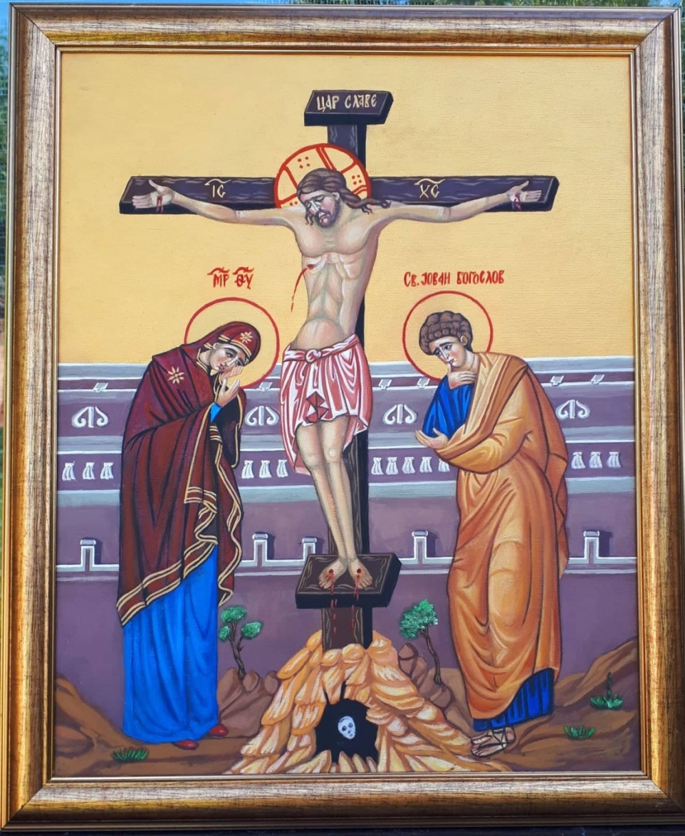
Распеће Христово
Тек када су Христа разапели, римски војници су видели своју грешку и тада су схватили да је Исус Христос заправо Бог, Син Божји.
Христово тело је обмотано плаштаницом – завојима и положено у једну пећину. На врата су ставили велики камен а војници су чували гроб да нико не може да дође или приђе гробу...

Slide 11
Закључак:
Надам се да вам је лекција јасна. Пажљиво је прочитајте и обратите пажњу на подвучене речи. Наравно, за сва додатна питања можете ми писати. Не заборавите, ускоро прослављамо Велики Петак и све везано за лекцију што сте прочитали. Сва ова дешавања су припрема за Васкрс о коме ћемо учити наредног часа.
До тада ви имате задатак да се распитате одакле обичај да се за Васкрс фарбају јаја и шта заправо тај догађај симболише!!!
Уколико неко жели додатно да се информише може одгледати филм „Христова страдања“ или филм „Тајна Вечера.“

